Slide 1
Construindo um analisador de executáveis em C
Fernando Mercês
@MenteBinaria
Encontro C/C++ 2015

Slide 2
$ whoami
Pesquisador de ameaças (obrigado, Alberto!)
Agregador de código (porque "programador" é muito para quem copia e cola snippets da Internet).
Apoiador do código aberto.
Um cara da paz. :)

Slide 3
Motivação
Necessidade alheia: copiar arquivos PE com base em sua versão (VS_VERSION_INFO).
Os PE ficavam num compartilhamento Samba, logo, o programa/script deveria rodar em Linux.
Decidi fazer em C para aproveitar e estudar a linguagem.
O nome escolhido foi: pev (PE Version).

Slide 4
v0.1
Copiada de um script em Python que buscava pela string VS_VERSION_INFO.
Strings em C, UTF-16-LE.
Lentidão com binários grandes.
Não chegava a 80 linhas de código.

Slide 5
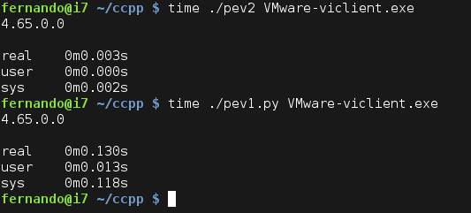
v0.2
Parsing do binário PE.
Requeriu uma biblioteca básica para "caminhar" pelas structs.
Aproximadamente 400 linhas de código.
Performance muito superior.

Slide 6
v0.3
Imprimir os nomes dos campos e valores dos cabeçalhos do PE.
Agora o pev exibia várias informações do PE e não só o número de versão.
Requeriu mais estudo da especificação PE/COFF da Microsoft.

Slide 7
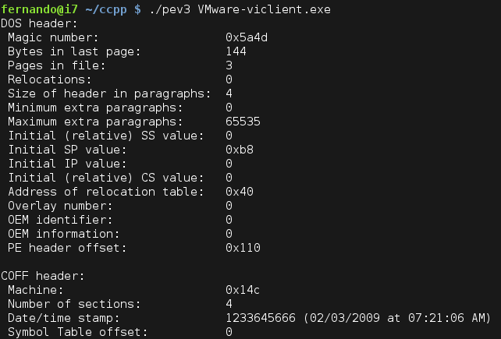
v0.3

Slide 8
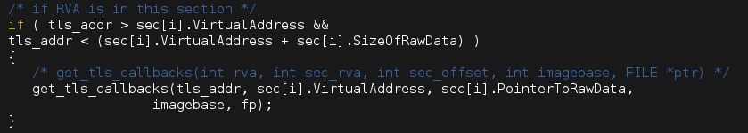
v0.4
Foco em segurança.
Suporte a módulos (tempo de compilação).
Mais código da pe.h.

Slide 9
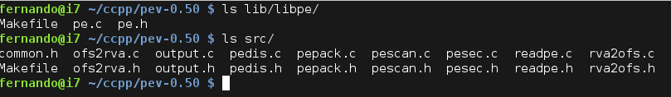
v0.5
Criada a lipe e pev se torna um toolkit.
Muito estudo sobre criação de bibliotecas, dependências, resolução de símbolos etc.

Slide 10
Versões atuais
Contribuições de código de pelo menos 15 pessoas diferentes.
2 mantenedores (eu e Jardel Weyrich).
Aproximadamente 7000 linhas de código.
Suporte a plugins (tempo de execução).
Saída em HTML, XML, JSON e CSV.
Uso de mais bibliotecas: libpe, libfuzzy, openssl, udis86 e pcre.

Slide 11
Principais desafios
Multiplataforma
  Testado pelo menos em Windows, Linux e OS X.
Gerência de contribuições
  O que fazer quando eu não entendo o patch?
Pelo menos 3 projetos maiores que o utilizam
  Responsabilidade
  Retrocompatibilidade
  Segurança
    Projetos web que utilizam o pev. Um buffer overflow pode culminar num pwning!
Documentação
  Obrigatoriamente pelos mantenedores?

Slide 12
Demonstração
Visão geral do código
Algumas ferramentas
  readpe
  pescan
  pestr
  pedis

Slide 13
Aprendizados
Nasceu colaborativo
  Enfrentamos todo tipo de problema que a colaboração pode trazer: desavenças, desistências, desapontamentos...
"Programar não é só código"
  Estudar os binários PE foi essencial
Multiplataforma == trabalho * x
Grande mudança de escopo
  Hoje nem dá pra ver a versão do PE :-|

Slide 14
Perguntas? Comentários?
http://pev.sf.net
Muito obrigado!

